Slide 1

Итоги проведения
оценки фактического воздействия муниципальных НПА
за 2019 год
Директор департамента экономического развития администрации города
И.А. Багишева
2020 год

Slide 2






ЦЕЛИ ПРОВЕДЕНИЯ ОФВ
нализ достижения целей правового регулирования, заявленных при разработке проекта НПА
пределение и оценка фактических положительных и отрицательных последствий
принятия НПА
ыявление положений, необоснованно затрудняющих ведение предпринимательской и инвестиционной деятельности или приводящих к возникновению необоснованных расходов субъектов предпринимательства и бюджета города

Slide 3
ОФВ /2019 год/
№ п/п | Муниципальный нормативный правовой акт, подлежащий оценке фактического воздействия | Сроки проведения
Департамент жилищно-коммунального хозяйства администрации города
1 | Постановление администрации города от 15.05.2017 №706 «Об утверждении Порядка предоставления субсидии из бюджета города Нижневартовска на финансовое обеспечение затрат по благоустройству территорий, прилегающих к многоквартирным домам» | май-июнь
2 | Постановление администрации города от 30.06.2017 №963 «О внесении изменения в постановление администрации города от 18.12.2015 №2282 «Об утверждении Порядка предоставления субсидии из бюджета города на компенсацию недополученных доходов при оказании населению жилищных услуг, включая вывоз жидких бытовых отходов из септиков, по тарифам, не обеспечивающим возмещение издержек» (с изменениями)» | июль-август
3 | Постановление администрации города от 09.08.2017 №1218 «Об утверждении Порядка предоставления субсидии из бюджета города Нижневартовска на финансовое обеспечение затрат на выполнение работ по подключению электрических плит в жилых помещениях в многоквартирных домах в связи с переводом с газа на электропищеприготовление» | август-сентябрь
4 | Постановление администрации города от 11.08.2017 №1236 «Об организации перевозок пассажиров и багажа автомобильным транспортом по муниципальным маршрутам регулярных перевозок на территории города Нижневартовска» | август-сентябрь
5 | Постановление администрации города от 28.08.2017 №1317 «О внесении изменений в постановление администрации города от 02.12.2015 №2128 «Об утверждении Порядка предоставления субсидии из бюджета города Нижневартовска на компенсацию недополученных доходов при оказании услуг (выполнении работ) по тарифам, утвержденным в установленном порядке и не обеспечивающим возмещение издержек при обслуживании и содержании общественных туалетов» | сентябрь-октябрь
6 | Постановление администрации города от 30.08.2017 №1325 «О внесении изменений в постановление администрации города от 27.11.2015 №2098 «Об утверждении Порядка предоставления субсидии из бюджета города Нижневартовска на возмещение затрат на обслуживание и содержание общественных туалетов на территориях, прилегающих к жилищному фонду, не оборудованному санитарными узлами» (с изменениями)» | сентябрь-октябрь
7 | Постановление администрации города от 30.08.2017 №1326 «О внесении изменений в постановление администрации города от 20.11.2015 №2065 «Об утверждении Порядка предоставления субсидии из бюджета города Нижневартовска на возмещение затрат по содержанию мест захоронения» (с изменениями)» | сентябрь-октябрь
8 | Постановление администрации города от 31.08.2017 №1335 «О внесении изменений в постановление администрации города от 15.12.2015 №2251 «Об утверждении Порядка предоставления субсидии из бюджета города Нижневартовска на компенсацию недополученных доходов при оказании услуг (выполнении работ) по тарифам, утвержденным в установленном порядке и не обеспечивающим возмещение издержек при оказании услуг по погребению согласно гарантированному перечню и по захоронению умерших (погибших), не имеющих супруга, близких родственников, иных родственников либо законного представителя» (с изменениями)» | сентябрь-октябрь
Департамент муниципальной собственности и земельных ресурсов администрации города
9 | Решение Думы города от 21.12.2015 №937 «О внесении изменений в решение Думы города Нижневартовска от 18.09.2015 №860 «О Положениях о порядке управления и распоряжения имуществом, находящимся в муниципальной собственности муниципального образования город Нижневартовск, и о порядке принятия решений о создании, реорганизации и ликвидации муниципальных предприятий» | январь-февраль
10 | Решение Думы города от 27.11.2015 №913 «О Методике расчета арендной платы за муниципальное имущество» | февраль-март
11 | Постановление администрации города от 21.03.2017 №411 «О внесении изменений в постановление администрации города от 27.12.2011 №1602 «Об установлении коэффициентов переходного периода для расчета арендной платы за землю и о признании утратившими силу постановлений администрации города от 29.10.2009 №1513, от 14.09.2010 №1079, от 28.04.2011 №434» (с изменениями)» | март-апрель
12 | Решение Думы города Нижневартовска от 31.03.2017 №131 «О внесении изменений в решение Думы города Нижневартовска от 26.09.2014 №636 «О порядке определения цены земельных участков, находящихся в собственности муниципального образования город Нижневартовск, и их оплаты» (с изменениями)» | апрель-май
Управление инвестиций департамента строительства администрации города
13 | Постановление администрации города от 31.05.2017 №811 «О Порядке принятия решений о заключении концессионных соглашений и Порядке формирования перечня объектов, в отношении которых планируется заключение концессионных соглашений» | июнь-июль
14 | Постановление администрации города от 31.10.2017 №1601 «О Регламенте сопровождения инвестиционных проектов по принципу «одного окна» на территории города Нижневартовска» | ноябрь-декабрь
Управление по развитию промышленности и предпринимательства департамента экономического развития администрации города
15 | Постановление администрации города от 12.01.2017 №18 «О внесении изменений в постановление администрации города от 20.05.2016 №693 «Об утверждении Положения о размещении нестационарных торговых объектов на территории города Нижневартовска» | январь-февраль

Slide 4


ОФВ /2019 год/
Департаментом экономического развития выдано 13 положительных заключений
Управлению по развитию промышленности
и предпринимательства департамента
экономического развития
Департаменту муниципальной собственности и земельных ресурсов
Департаменту строительства
Департаменту ЖКХ
Примечание:
Заключения по 2-м ОФВ департамента муниципальной собственности и земельных ресурсов будут выданы в текущем году

Slide 5



ВЗАИМОДЕЙСТВИЕ
С БИЗНЕС-СООБЩЕСТВОМ
ПУБЛИЧНЫЕ
КОНСУЛЬТАЦИИ
СВОБОДНОЕ ВЫРАЖЕНИЕ МНЕНИЙ
56 отзывов об отсутствии предложений и замечаний
В 2019 году получено
60 отзывов
от научного
и бизнес-сообщества
4 отзыва с предложениями
Нижневартовский государственный университет
"Деловая Россия"
АО "Горэлектросеть"
ОАО "Славнефть-Мегионнефтегаз"

Slide 6

СОГЛАШЕНИЯ О ВЗАИМОДЕЙСТВИИ
1 | Нижневартовская Торгово-промышленная палата
2 | Западно-Сибирская ассоциация строителей
3 | Общероссийская общественная организация "Союз архитекторов России"
4 | Ханты-Мансийское региональное отделение Общероссийской общественной организации малого и среднего предпринимательства "Опора России"
5 | Ханты-Мансийское региональное отделение общероссийской общественной организации "Деловая Россия"
6 | ФГАОУ ВО "Южно-Уральский государственный университет (национальный исследовательский университет)"
7 | ФГБОУ ВО "Нижневартовский государственный университет"
8 | АО "Городские электрические сети"
9 | ООО "Нижневартовское пассажирское автотранспортное предприятие №1"
10 | АО "Нижневартовское пассажирское автотранспортное предприятие №2"
11 | АО "Управляющая компания №1"
12 | АО "Управляющая компания №2"
13 | ЗАО "Нижневартовскстройдеталь"
14 | ООО "Европа"

Slide 7
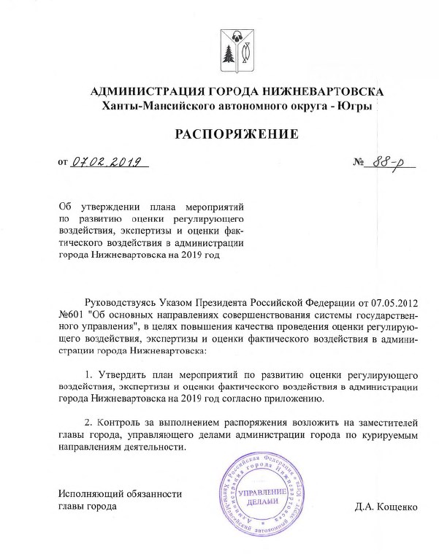
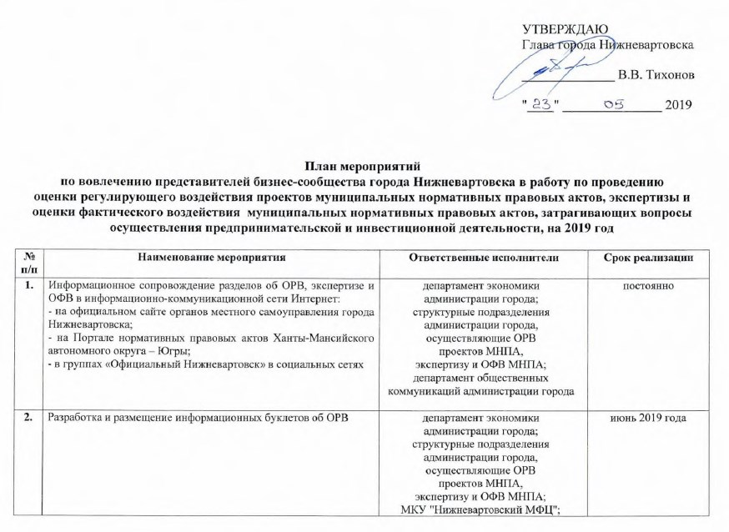

ПЛАН МЕРОПРИЯТИЙ ПО РАЗВИТИЮ ОРВ, ЭКСПЕРТИЗЫ И ОФВ НА 2019 ГОД
ИСПОЛНЕНИЕ - 100%

Slide 8
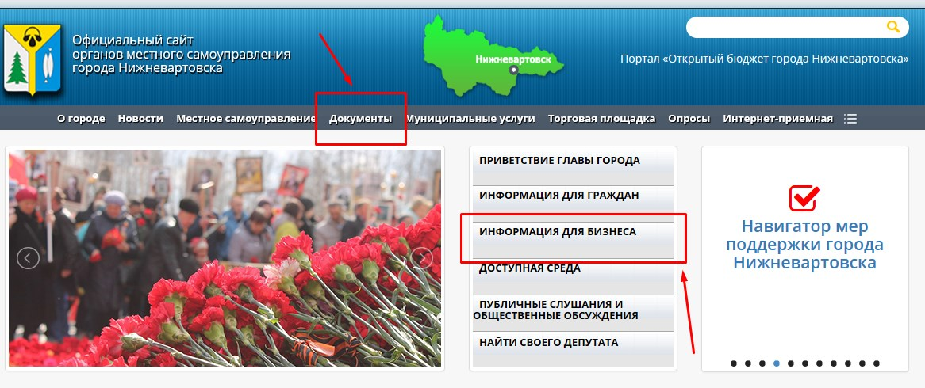



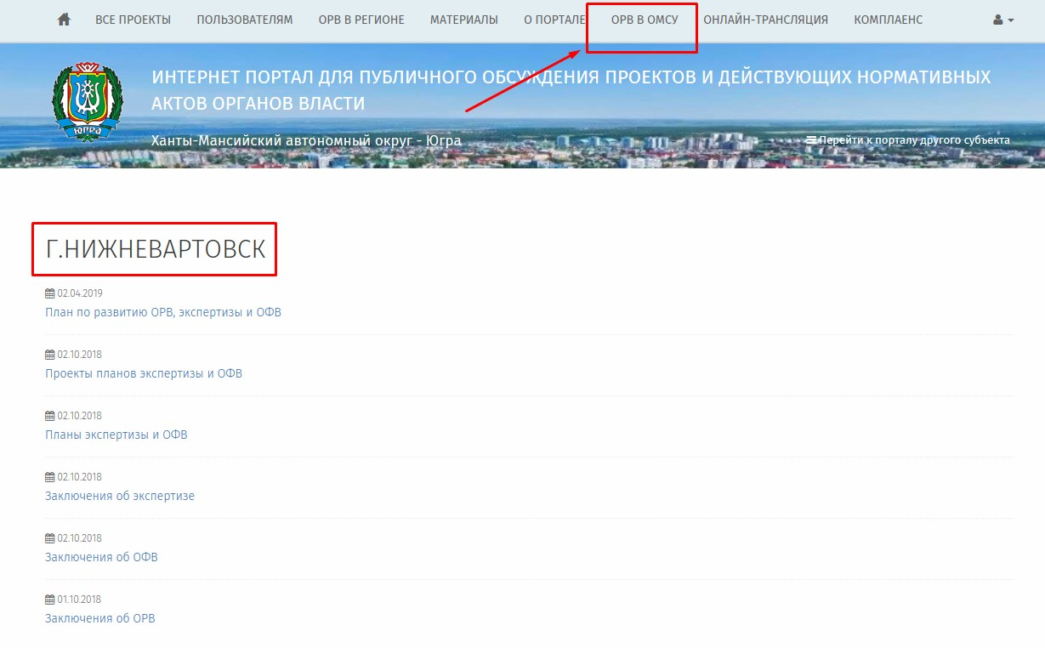


ИНФОРМАЦИЯ ДЛЯ БИЗНЕСА
https://www.n-vartovsk.ru
http://regulation.admhmao.ru

Slide 9






РЕЙТИНГ ОРВ
НИЖНЕВАРТОВСК
Позиция города Нижневартовска в ежегодном рейтинге Депэкономики Югры
среди 22 муниципальных образований
Эффективное взаимодействие с бизнес-сообществом
4
Опыт использования количественных методов и анализа издержек при проведении ОРВ
5
"Лучшая практика" проведения ОРВ, экспертизы и ОФВ
2018 год
2019 год

Slide 10


БЛАГОДАРЮ ЗА ВНИМАНИЕ!
2020 год

